Slide 1
Linux 3장
Kopo12 김희주

Slide 2
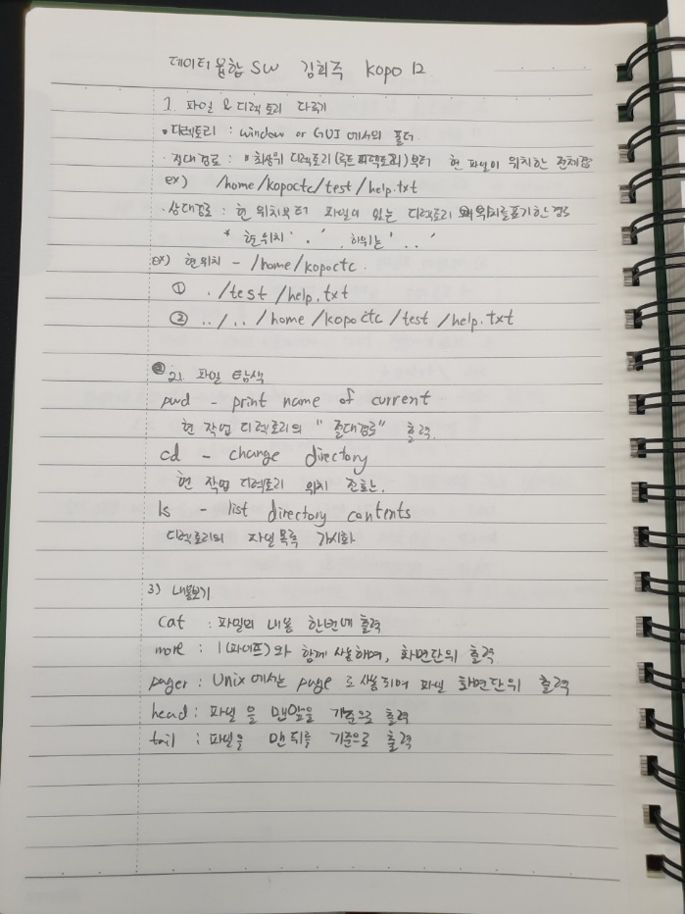
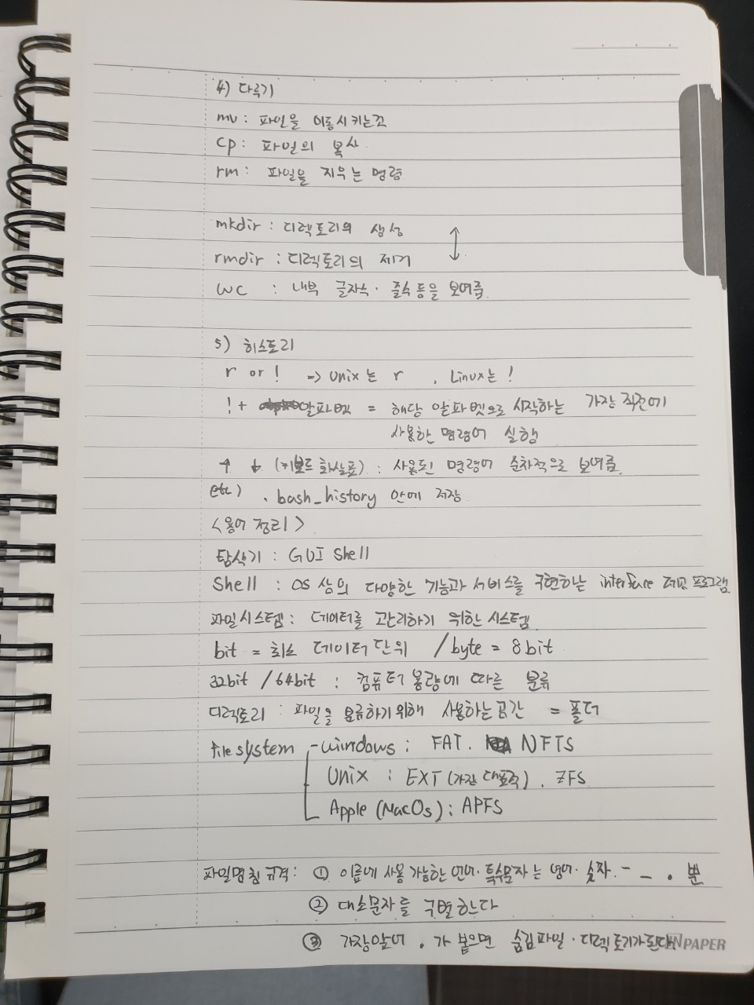
노트정리_이론

Slide 3
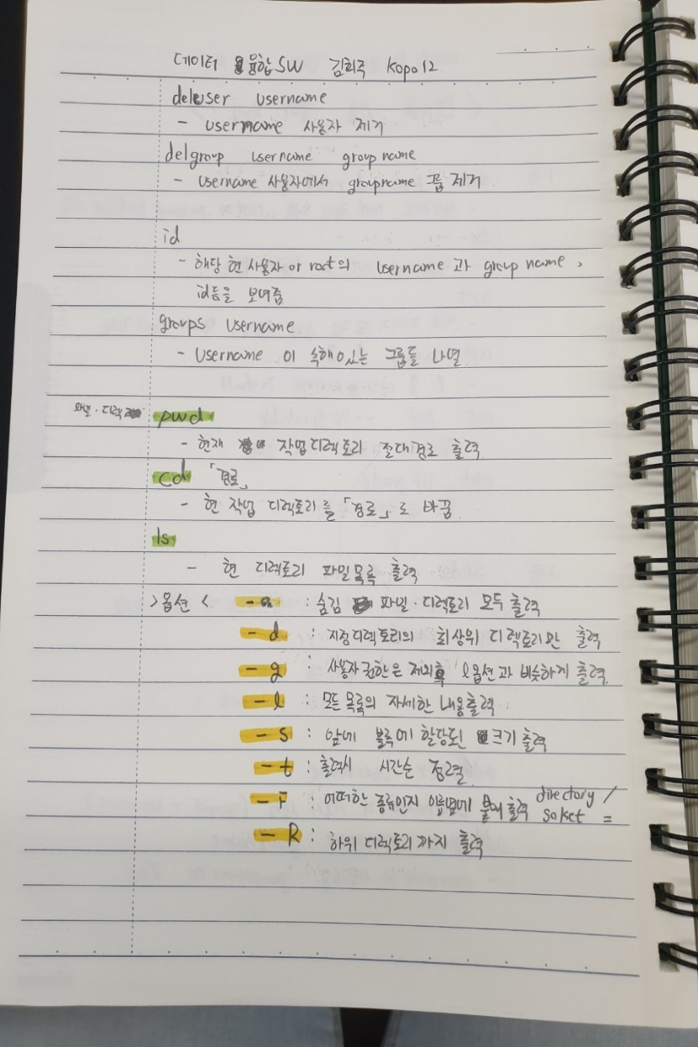
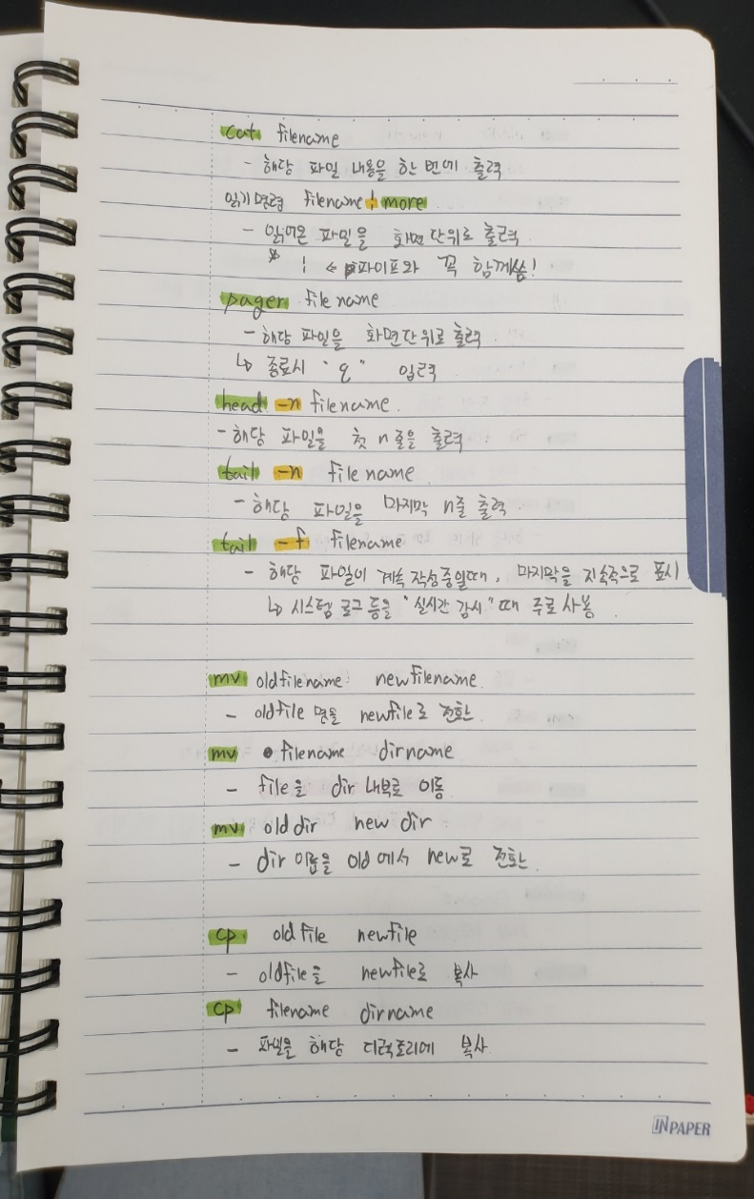
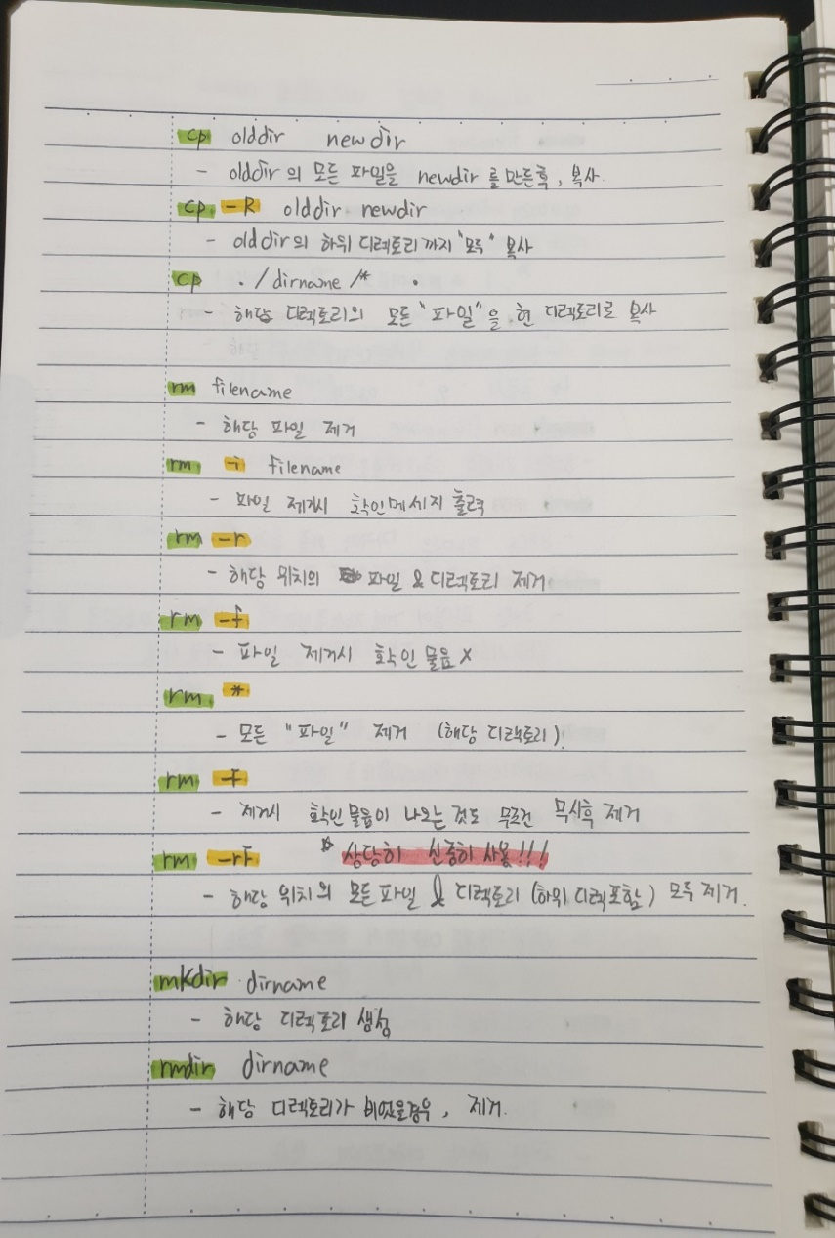
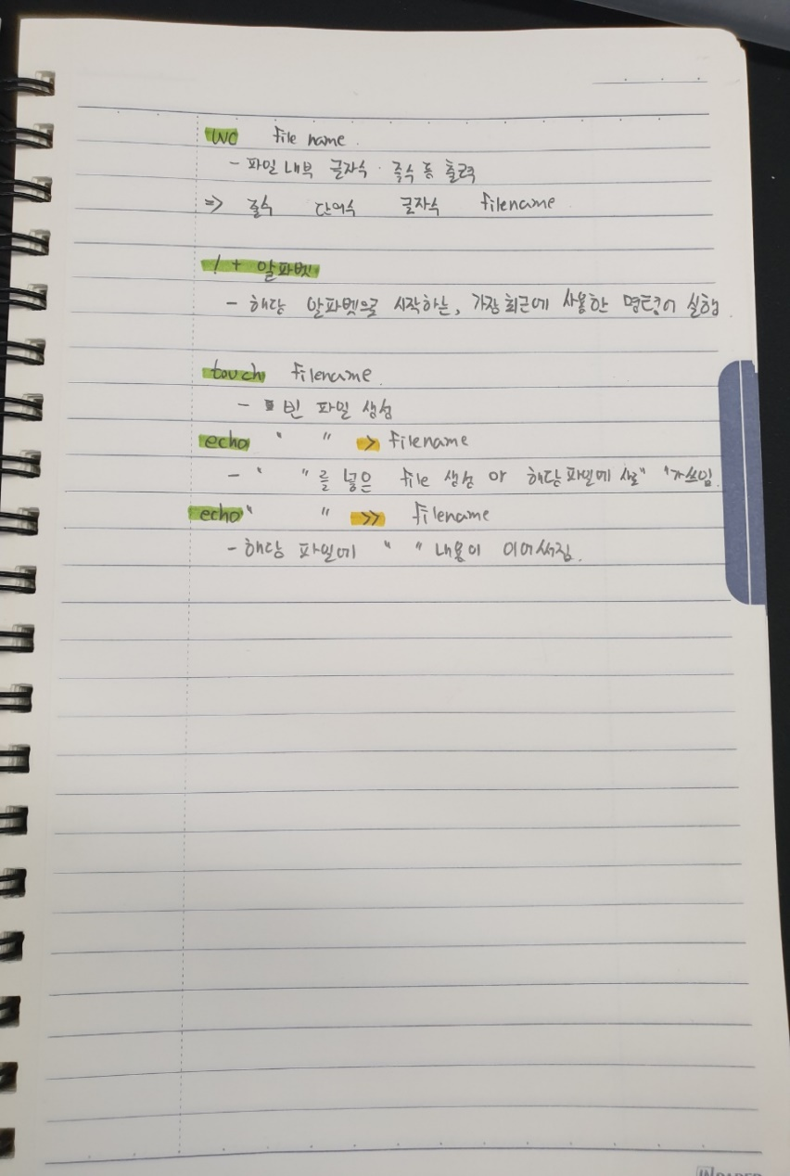
노트정리_명령어

Slide 4
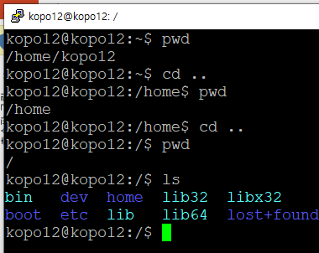
파일탐색 - user
pwd : 현 디렉토리 위치
cd .. :
상위 디렉토리로 이동
cd 경로 : 해당 경로의 폴더로 이동

Slide 5
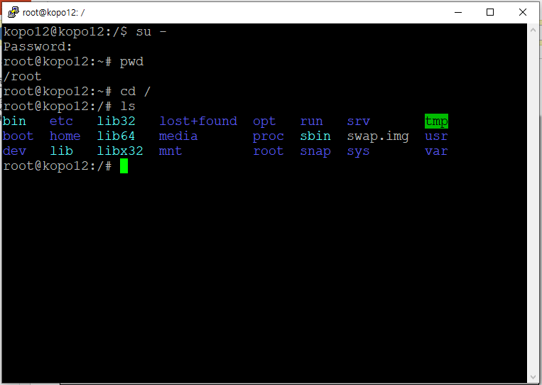
파일탐색 - root
ls : 현 디렉토리의 폴더, 디렉토리등의 모든 것들을 표시

Slide 6
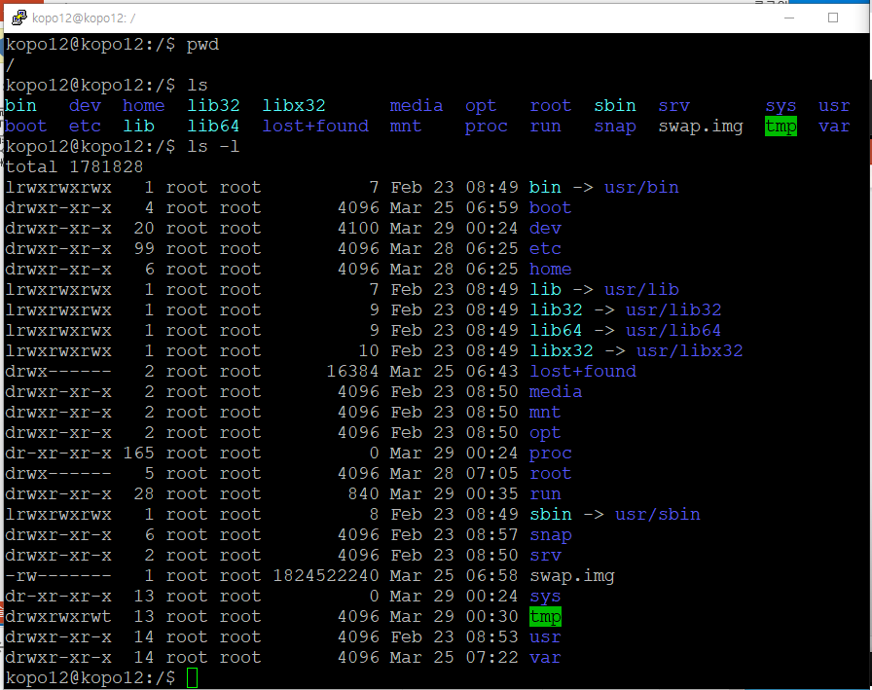
ls -l

Slide 7
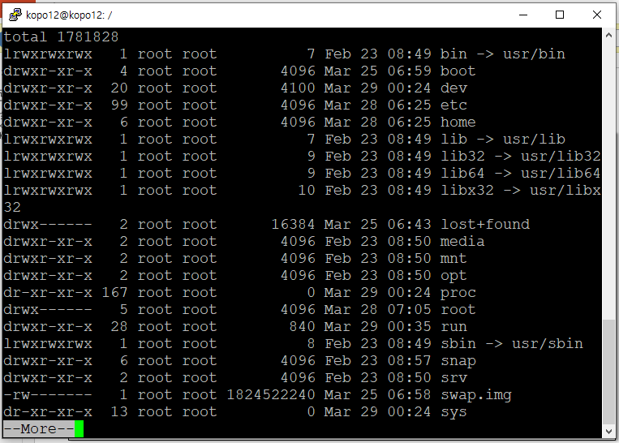
ls -l | more

Slide 8
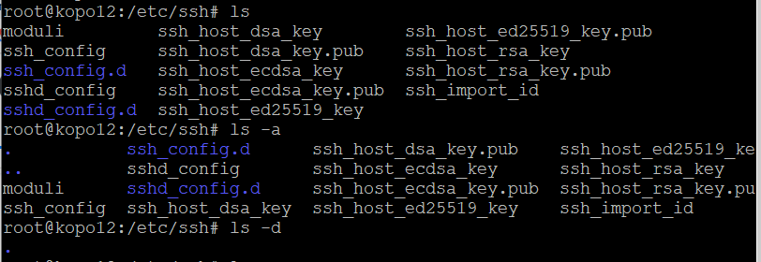
ls 옵션
ls –a : 숨겨진 파일이나 디렉토리를 모두 출력한다.
ls –d : 지정 디렉토리에 있는 최상위 디렉토리만 출력한다

Slide 9
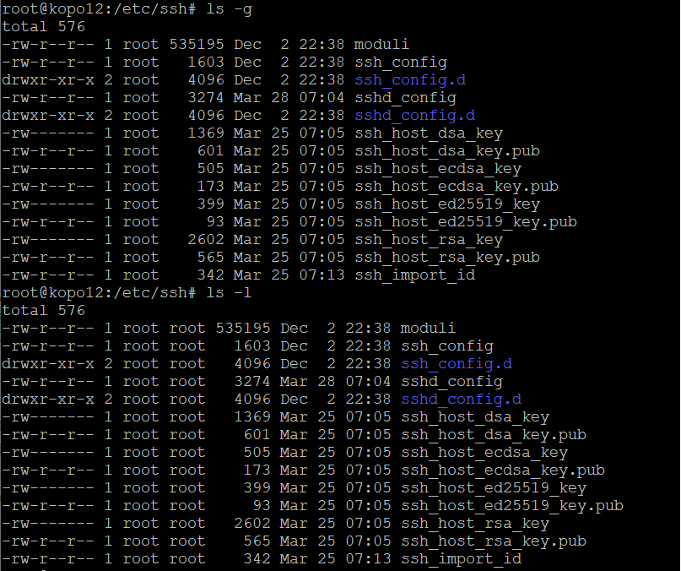
ls 옵션
ls –g : -l옵션과 같으나, 사용자 권한을 출력하지는 않는다.
ls –l : 현 디렉토리의 모든 것들의 자세한 내용을 출력한다.

Slide 10
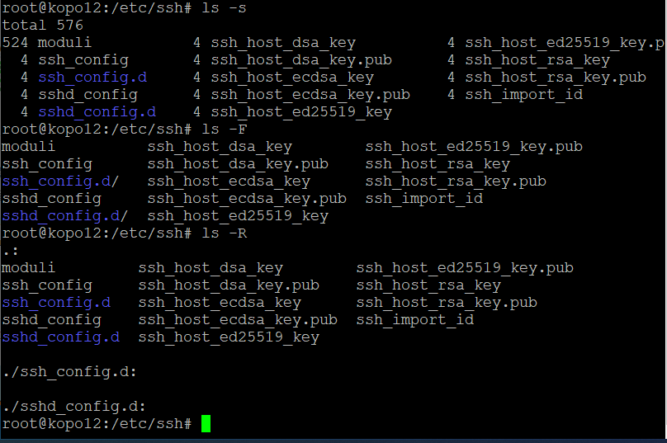
ls 옵션
ls –s : 블록에 할당된 크기 출력
ls –F : 디렉토리는 /, 소켓은=등으로 어떠한 종류인지를 이름 옆에 출력
ls –R : 하위 디렉토리까지 출력

Slide 11
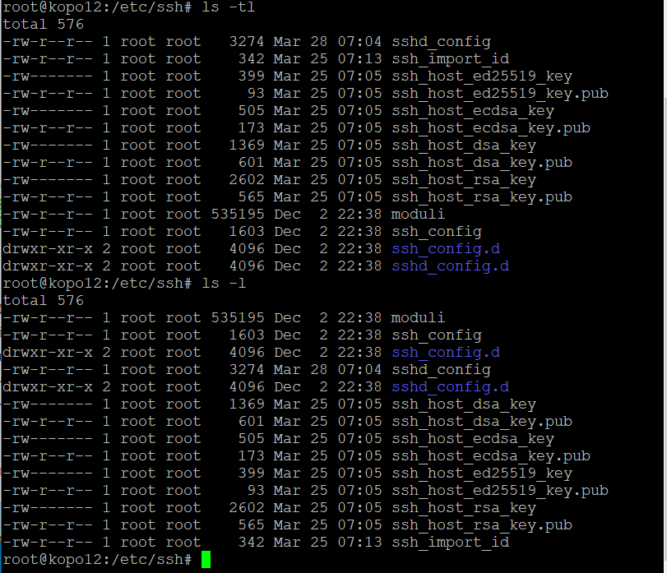
ls 옵션
ls –tl : 생성된 시간순으로 나열
>> -l 옵션과 같이 사용하는것이 좋음
ls –l과 ls –tl의 비교.
위가 –tl, 아래가 -l

Slide 12
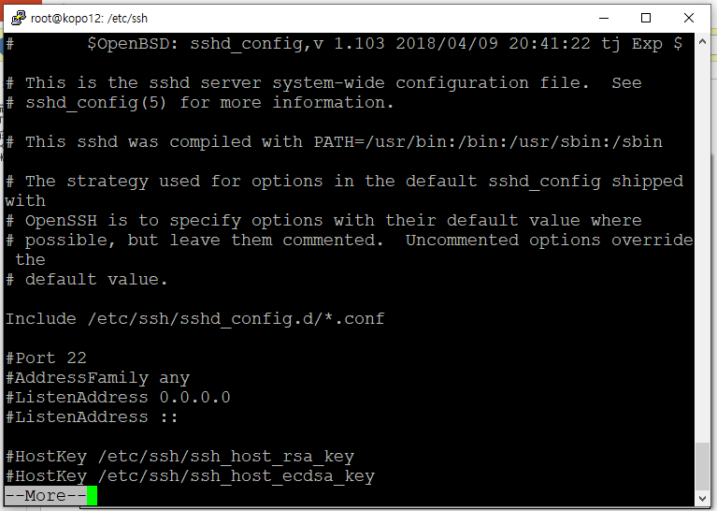
내용보기
cat filename | more :
Filename의 전체 내용을 보여주되,
화면단위로 보여줄것

Slide 13
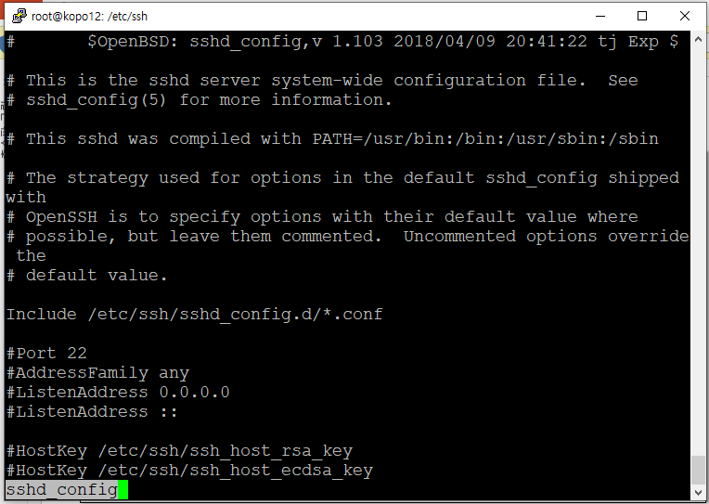
내용보기
pager filename :
Filename의 것을 화면단위로 보여줄것

Slide 14
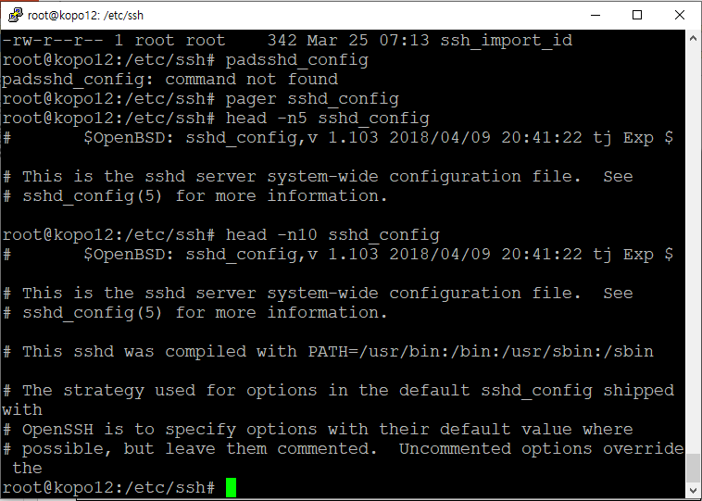
내용보기
head –n filesname : file의 위에부터 N줄을 출력해 보여줄것
5즐
10즐

Slide 15
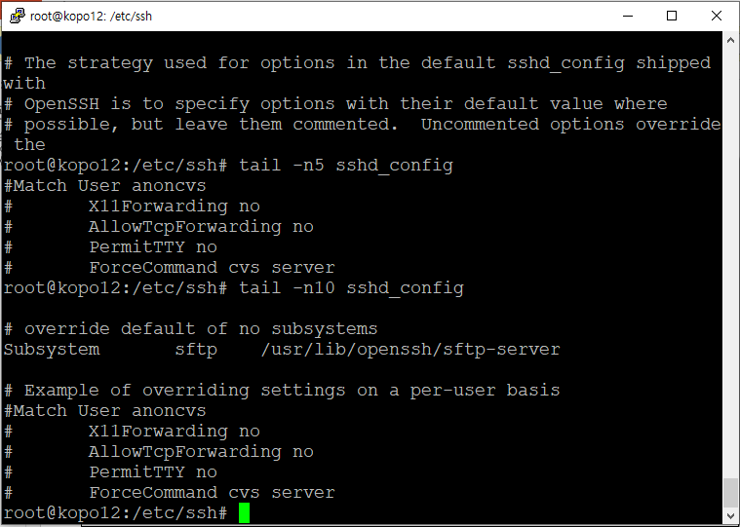
내용보기
5즐
tail –n filename :
파일 끝에서부터 위로 N줄을 출력, 보여주는 명령어
10즐

Slide 16
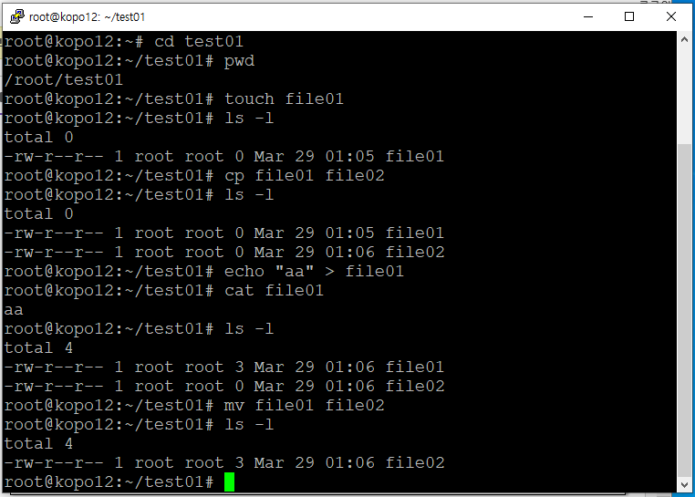
파일이동
touch filename : 빈 파일 하나 생성
echo “” > filename :
해당 파일에 “”문자열 덮어쓰며 삽입
mv oldfilename newfilename :
oldfile을 newfile의 이름으로 변경

Slide 17
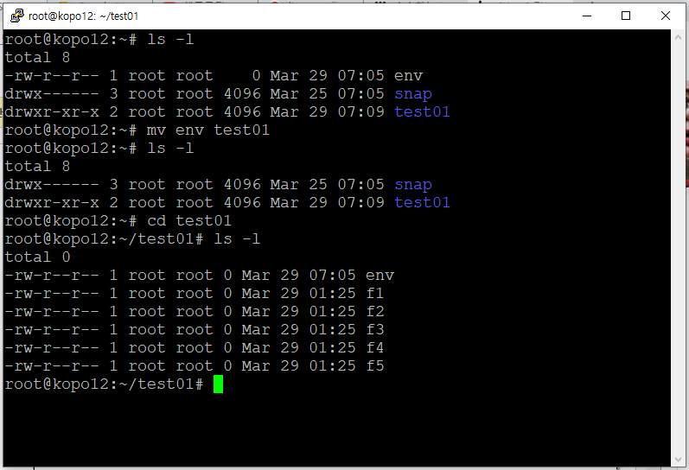
파일이동
mv filename dirname :
파일을 입력한 디렉토리에 이동시킴

Slide 18
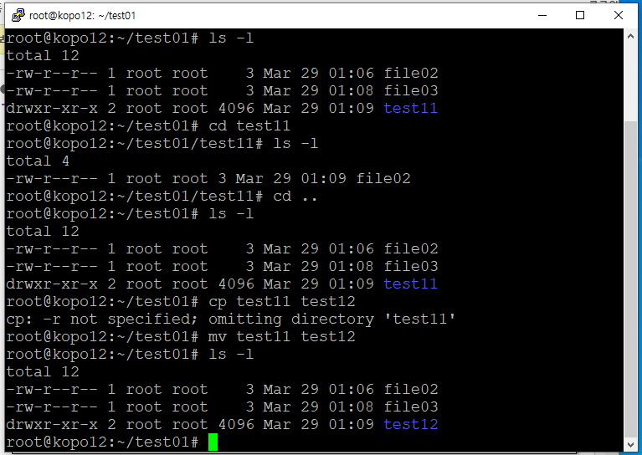
파일이동
mv olddirname newdirname :
olddir의 디렉토리를 newdir로 디렉토리명 변경

Slide 19
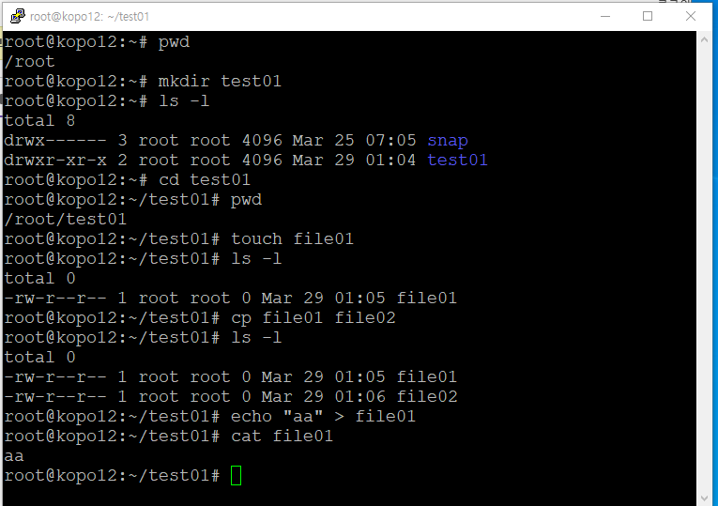
파일복사
cp oldfilename newfilename :
oldfile을 newfile의 이름으로 복사

Slide 20
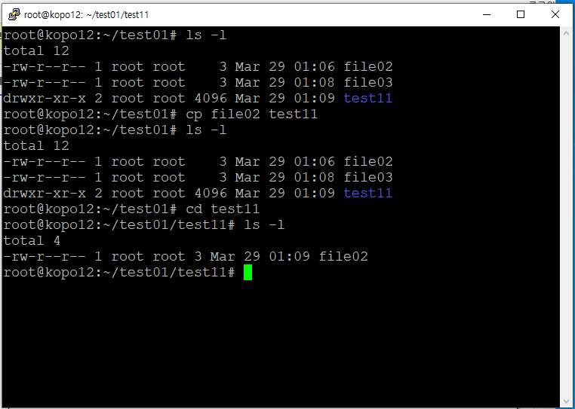
파일복사
cp oldfilename dirname :
oldfile을 해당 디렉토리에 복사해 넣음

Slide 21
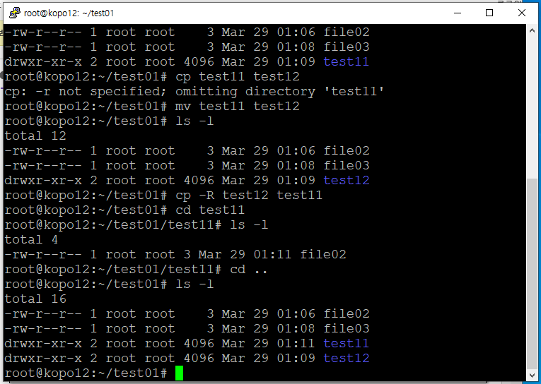
파일복사
cp -R olddirname newdirname :
old디렉토리의 모든 파일과 하위 디렉토리들을 new에 복사하라는 명령

Slide 22
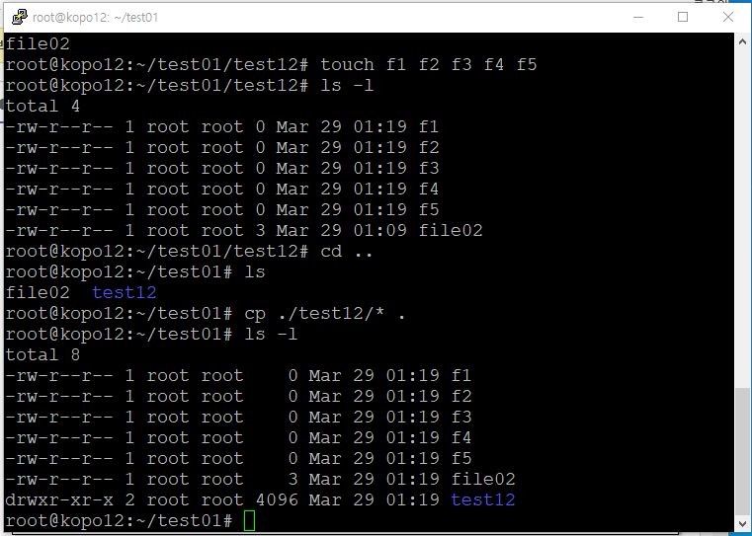
파일복사
cp ./test12/* . :
test12 안의 모든 파일을 현 디렉토리로 카피

Slide 23
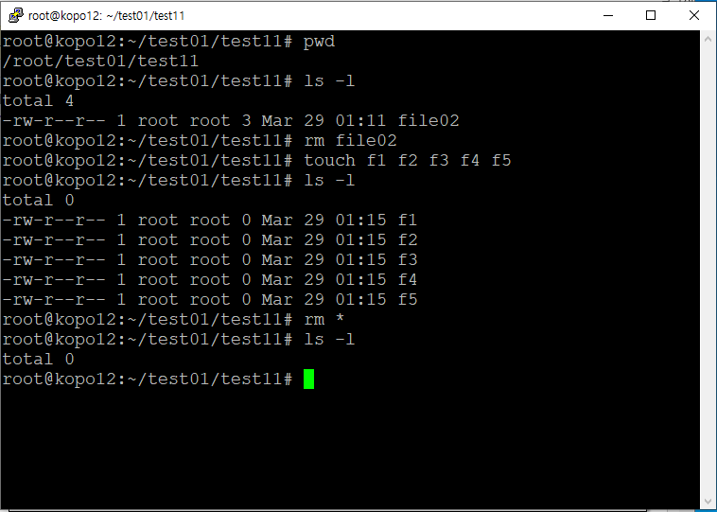
파일제거
rm * : 해당 디렉토리의 모든파일
제거

Slide 24
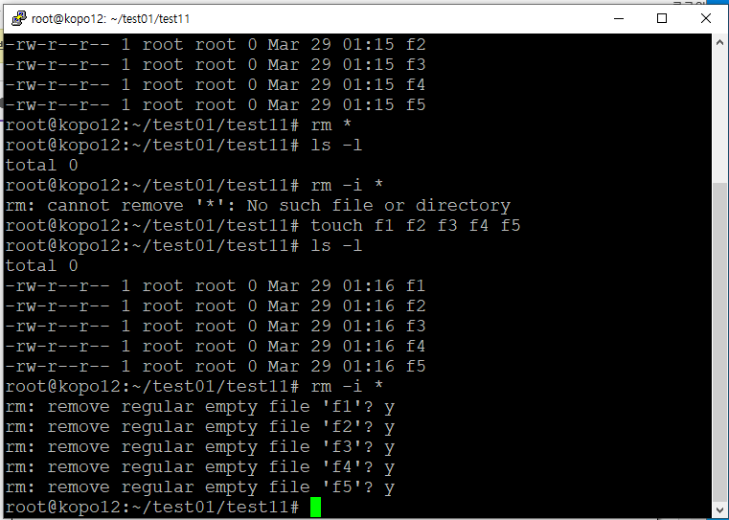
파일제거
rm –i * : 해당 디렉토리의 모든 파일을 제거하되, 확인질문을 제공

Slide 25
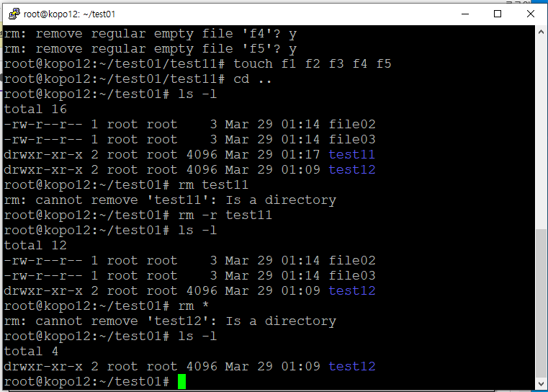
파일제거
test11이라는 디렉토리 제거
현 디렉토리의 모든 파일 제거

Slide 26
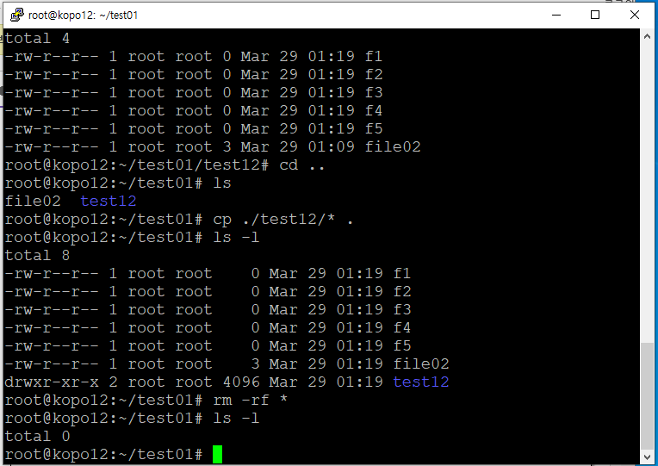
파일제거
rm –rf * 해당 위치의 모든 파일, 디렉토리 제거

Slide 27
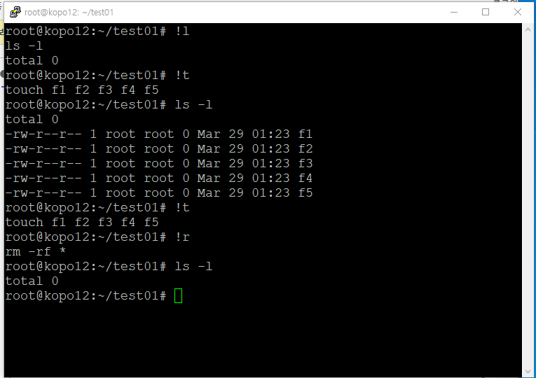
명령어 히스토리
! + 알파벳 : 해당 알파벳으로 시작하는 명령어중, 직전에 실행한 명령어를 실행

Slide 28
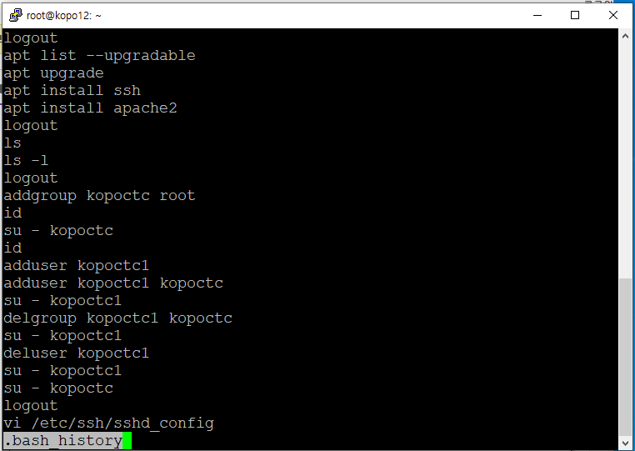
명령어 히스토리
vi /etc/ssh/sshd_config :
해당 이름으로 사용한 명령어들이 기입되어 있음.
Userid 에서 su – 를 사용했기에 오늘 사용한 명령어는 없음.

Slide 29
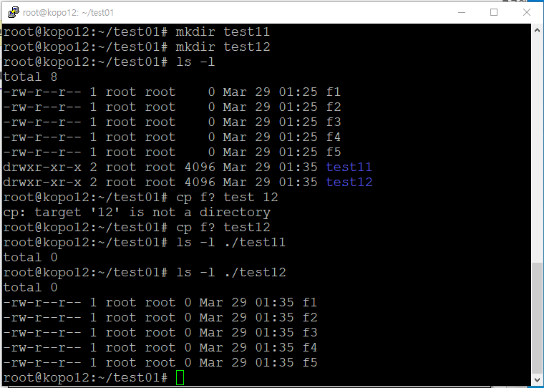
디렉토리 생성
mkdir dirname :
dirname을 가지는 디렉토리 생성

Slide 30
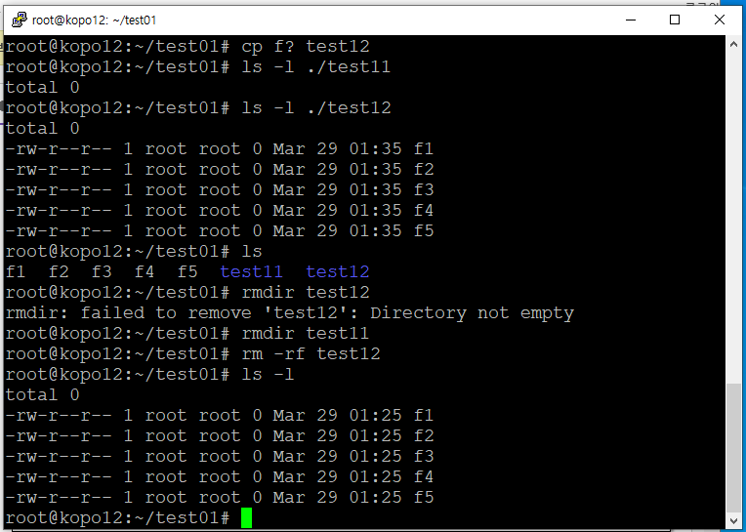
디렉토리 제거
디렉토리에 아무것도 없을시, 제거가능
>> 있을경우 옵션 –r 사용

Slide 31
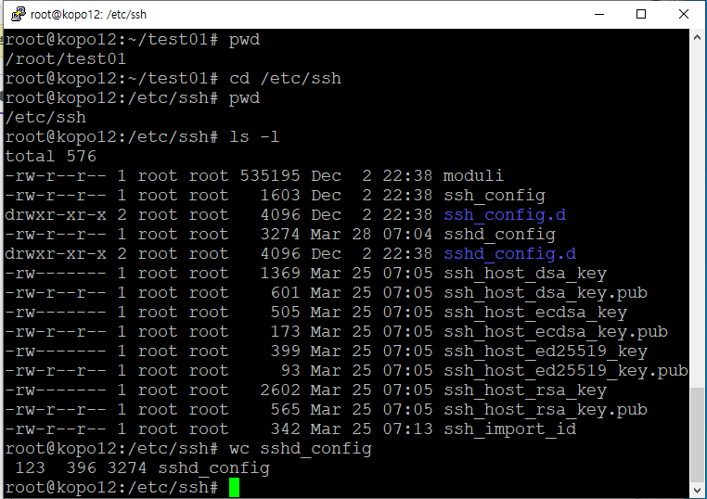
파일 문자수 count
>> 파일줄수 단어수 글자수(byte) filename

Slide 32
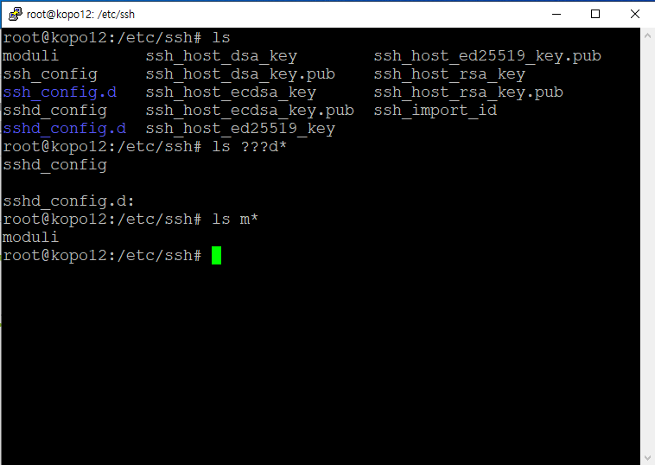
*, ?
? : 모르는 한 글자
* : 모르는 글자 전문
Ex )
ls ???d*
>> 앞의 모르는 세글자 + d + 뒤에는 어떤문자던 어떠한 길이던 와도 ok
찾아서 정보를 보여라

Slide 33
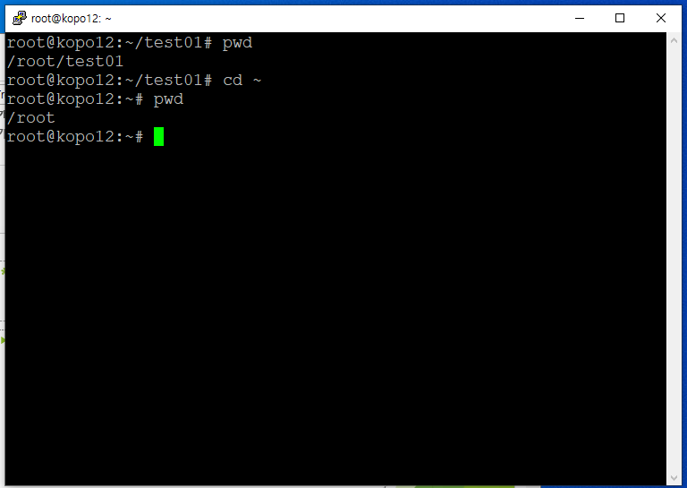
~ : 홈 디렉토리 cd ~ : 홈 디렉토리로 향함

Slide 34
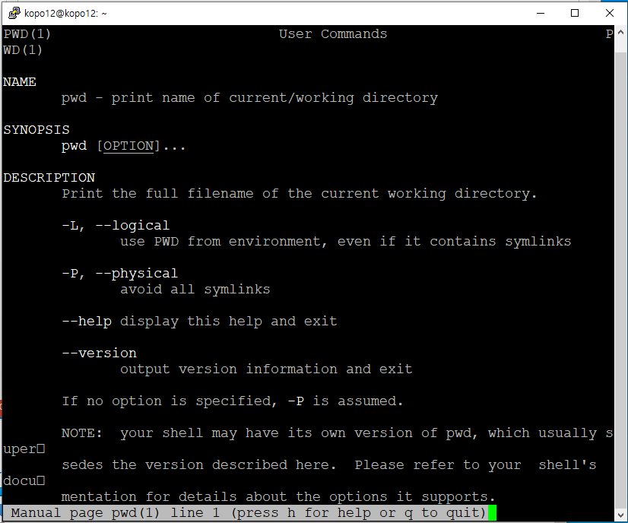
man pwd

Slide 35
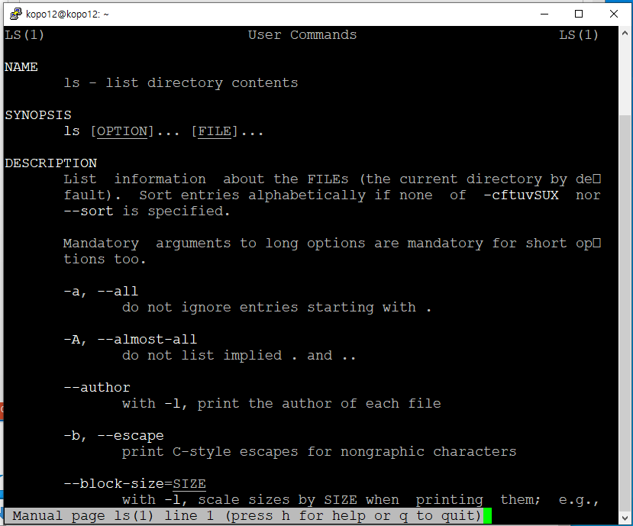
man ls

Slide 36
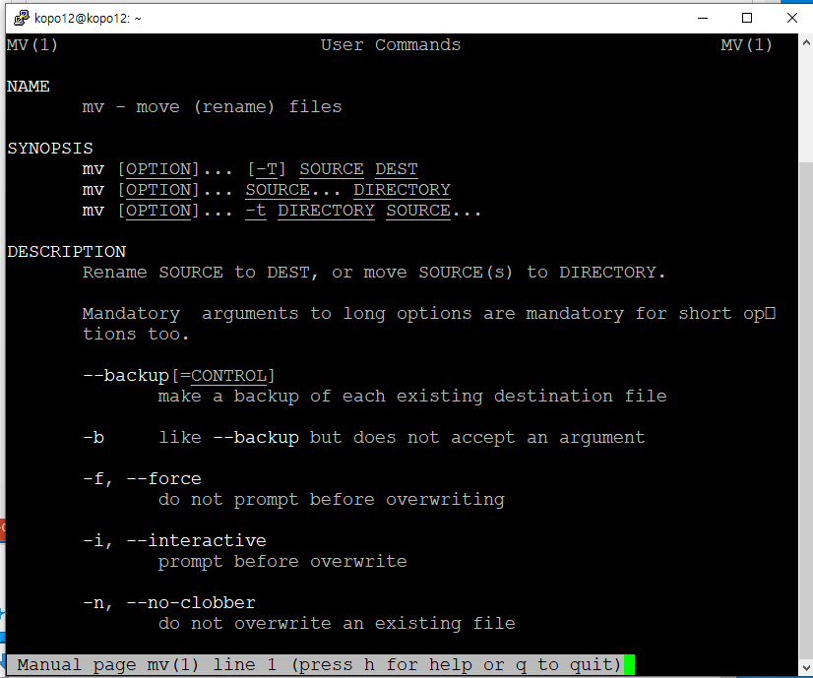
man mv

Slide 37
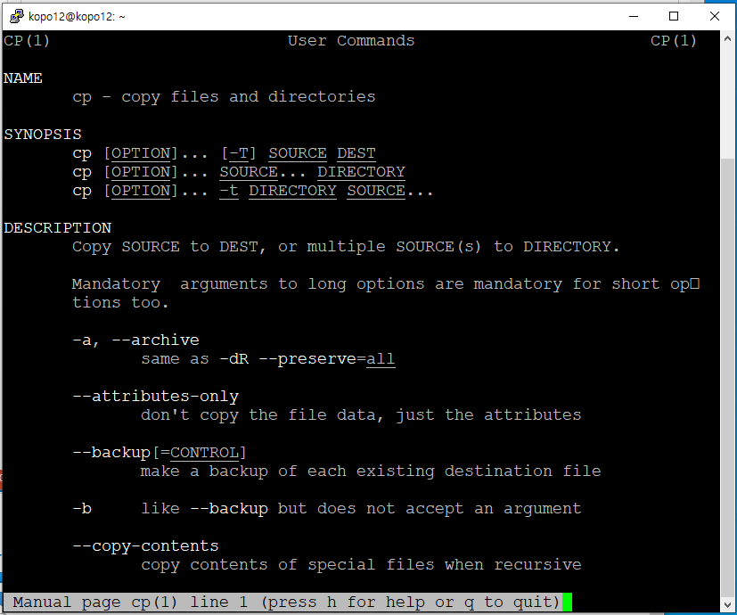
man cp

Slide 38
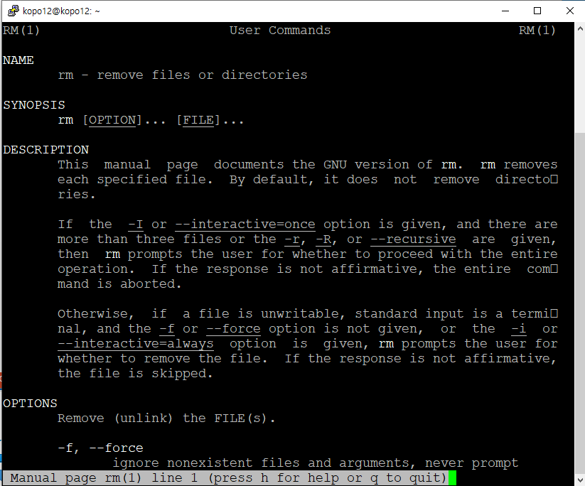
man rm

Slide 39
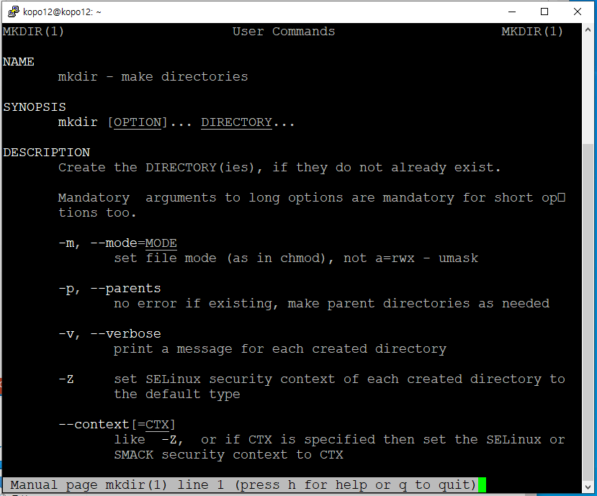
man mkdir

Slide 40
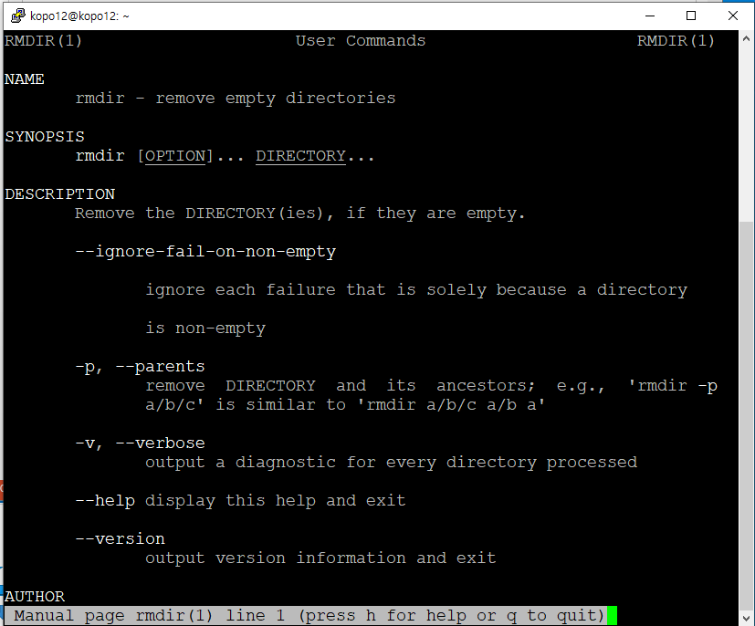
man rmdir

Slide 41
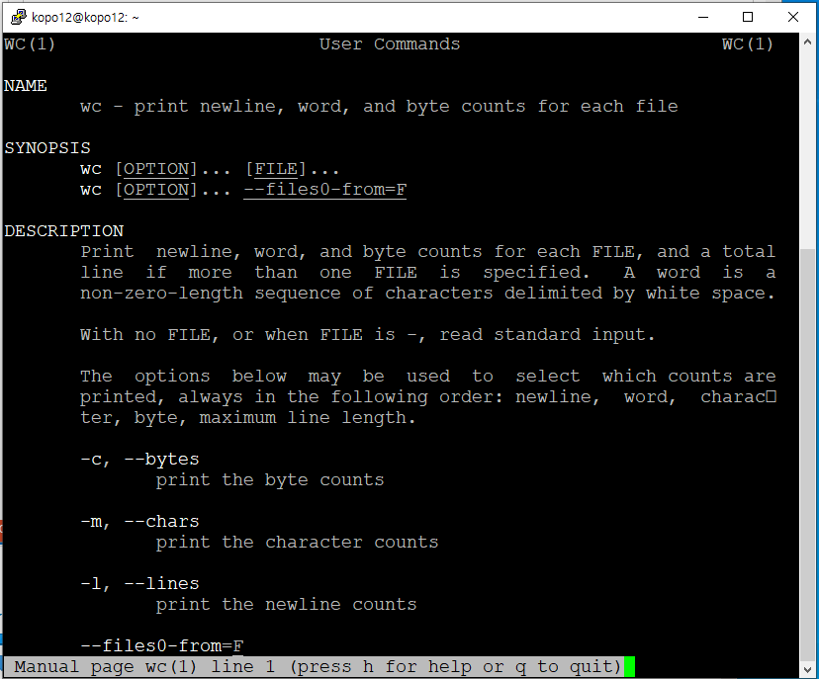
man wc

Slide 42
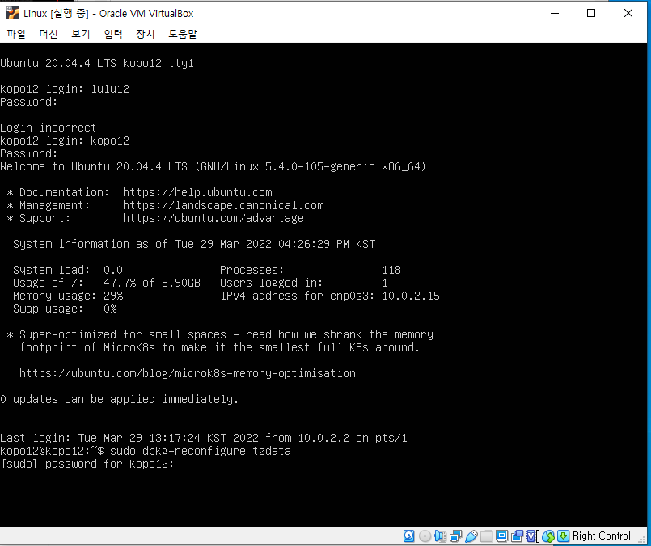
시간변경
sudo dpkg-reconfigure tzdata :
root권한에서 실행

Slide 43
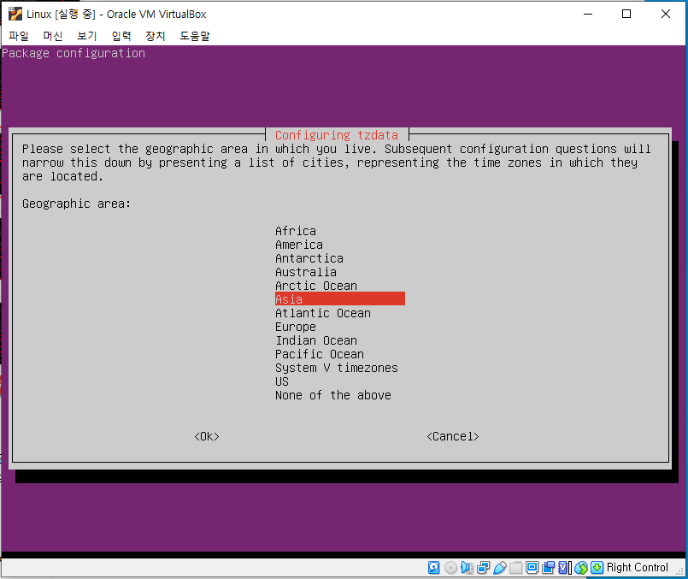
시간변경
국가가 있는 대륙 : 아시아

Slide 44
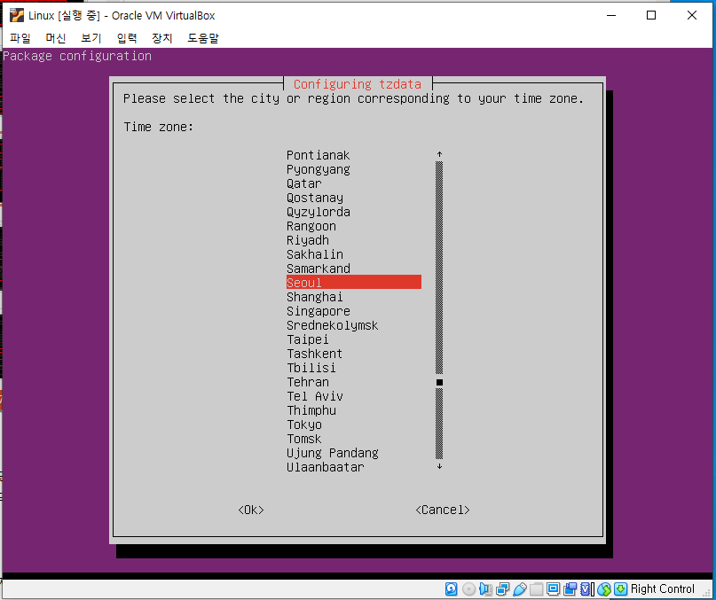
시간변경
시간의 기준 도시 : 서울

Slide 45
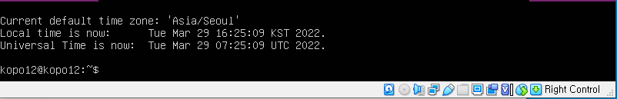
시간변경
세팅 완료!

